Slide 1
Metode penelitian

Slide 2
Observation
Identification of problem area
Theoritical framework or Network of associations
Refinement of Theory
(pure research)
Or
Implementation (applied research)
hypotheses
Interpretation of Data
Analysis of Data
Construct Concepts Operational definitions
Data Collection
Research Design

Slide 3
Metode penelitian
Menegaskan pendekatan, metode dan teknik yang digunakan untuk mengumpulkan dan menganalisis data yang dapat menjawab atau menjelaskan masalah penelitian.
Bab ini juga menjelaskan argumentasi tentang pemilihan pendekatan atau metode dengan memperhatikan sifat-sifat variabel yang diteliti dan jenis informasi yang diperlukan, menguraikan struktur dan strategi penelitian yang meliputi:

Slide 4
Objek penelitian
Objek penelitian dalam konteks penelitian ilmu sosial adalah terkait dengan tema sentral dari judul penelitian.
Karena di dalam judul penelitian menggambarkan adanya beberapa variabel yang diteliti maka objek penelitian juga menjelaskan variabel-variabel yang diteliti.
Cakupan wilayah pengamatan dengan argumentasi yang logis
Jangka waktu atau periode pengamatan dengan argumentasi yang logis
Cakupan pihak-pihak yang terkait dalam penelitian yang menggambarkan karakteristik serta kepentingan dalam penelitian.

Slide 5
Metode yang digunakan
Penetapan metode-metode yang digunakan dalam penelitian sesuai dengan jenis penelitian

Slide 6
Metode yang digunakan
 | Research Problem | Conceptual Framework | Reserarch Hypothesis | Hypothesis Testing |  | Research Conclusions
 |  |  |  | Research Methods | Analysis Design
Exploratory Research | Explorative Problem | Inducive Thinking | Generating Hypothesis | Historical Case Study | Observation- Qualitatave / Quantitative Comparative | Explorative Conclusions
Descriptive Research | Descriptive Problem | Deductive Thinking | Descriptive Hypothesis | Descriptive Survey | Quantitative / Qualitative | Description Conclusion
Verificative Explanation Research | Relational Problem | Scientific Reflective Thinking | Argumentative Hypothesis | Explanatory Survey Experimental | Inferential Quantitative Comparative | Argumentative Conclusion
Predictive Research | Relational Problem | Predictive Thinking | Predictive Hypothesis | Explanatory Survey Experimantal | Quantitative Comparative | Argumentative Conclusion

Slide 7
teknik pengumpulan data

Slide 8
Sumber dan cara penentuan data
Menggunakan sumber untuk memperoleh data terkait dengan jenis data yang akan didapatkan, apakah data primer atau data sekunder berikut penentuannya.
Cara penentuan data, intinya ada dua: (i) Studi Kepustakaan dan : (ii) studi lapangan

Slide 9
Teknik pengumpulan data
Menjelaskan pengumpulan data secara teknis baik dengan menggunakan kuesioner, wawancara, observasi atau kombinasi.
Teknik pengumpulan data termasuk juga didalamnya teknik penentuan unit analisis/ sampel penelitian.

Slide 10
Teknik pengumpulan sampel
Tentukan pendekatan yang akan dipergunakan dalam penentuan sampelnya.
Tentukan langkah-langkah dalam penentuan sampelnya.
Perhatikan persyaratan yang harus ada pada saat menentukan pendekatan mana yang akan dipergunakan.
Jelaskan langkah-langkah penentuan / penarikan sampel sekaligus menentukan teknik yang akan dipergunakan
Pada saat menguraikan metode yang dipergunakan sebutkan alasannya, tidak perlu lagi menjelaskan apa itu dan dari siapa?

Slide 11
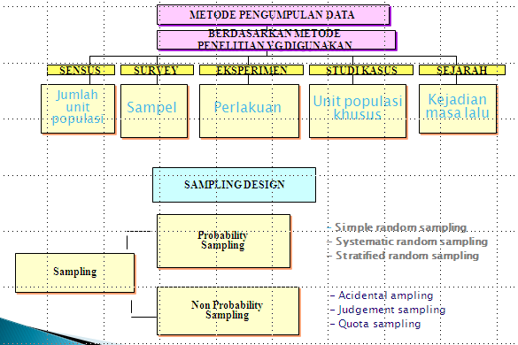
Metode pengumpulan data

